Slide 1
Урок 1
Что делают научные волонтёры
и почему это важно

Slide 2
Научное волонтёрство —
помощь обычных
граждан ученым

Slide 3
Научными волонтёрами
может быть каждый

Slide 4
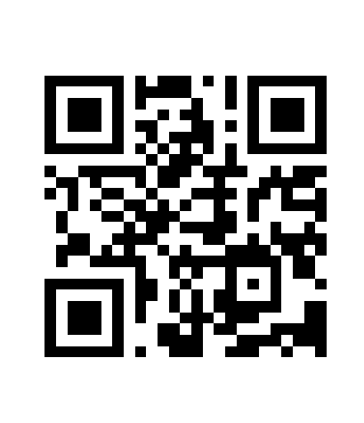
SeaPhages — проект, который занимается
проблемой роста устойчивости бактерий
к антибиотикам, путём создания коллекции
бактериофагов (вирусов бактерий)

Slide 5
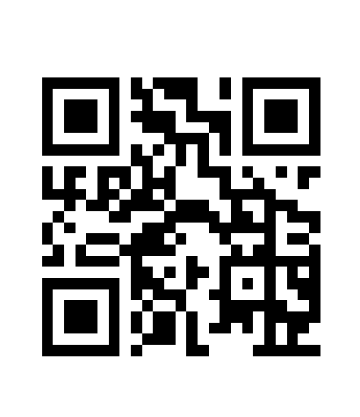
«Охотники за микробами» —
проект за школьников по изучению
почвенных бактерий.

Slide 6
Процесс работы проекта
1. Лекция
1.
2. Постановка гипотезы
3. Выбор объекта
4. Экспедиция
5. Лабораторный анализ почвы

Slide 7
Результат проекта
10000
50
образцов
регионов
России

Slide 8
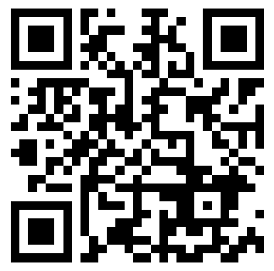
iNaturalist — социальная сеть
для представителей научного волонтерства
и учёных-биологов, построенная на идее
картографирования и описания наблюдений
за биоразнообразием Земли.

Slide 9
Польза, которую привносят
научные волонтеры , для науки
1. Большое количество уникальных образцов
2. Широкая география
3. Снижение трудозатрат

Slide 10
Что нужно, чтобы стать
научным волонтером
1. Аккуратность
2. Теоретическая и практическая подготовка

Slide 11
Зачем заниматься научным
волонтёрством:
Удовлетворение научного интереса
Общение с учеными
Возможность стать частью исследования
Профориентация и возможность использовать научное оборудование

